Slide 1
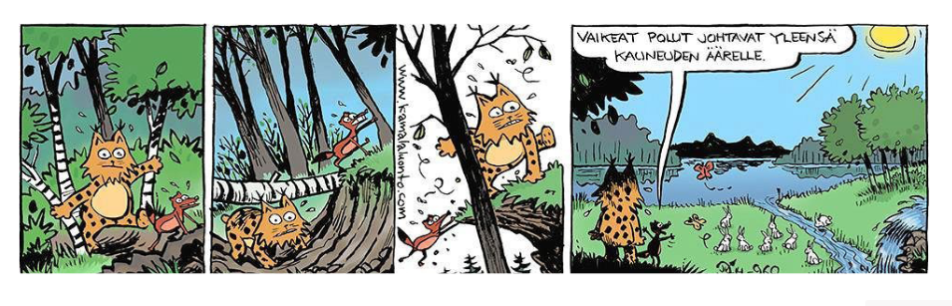
Äidinkielen ja kirjallisuuden valtakunnallinen koe
Kevät 2021

Slide 2
Kokeen rakenne
Tekstien tulkinta
Kielioppi
Hakukoneen tulosten arviointi
Mainoksen keinot
Tekstin tuottaminen

Slide 3
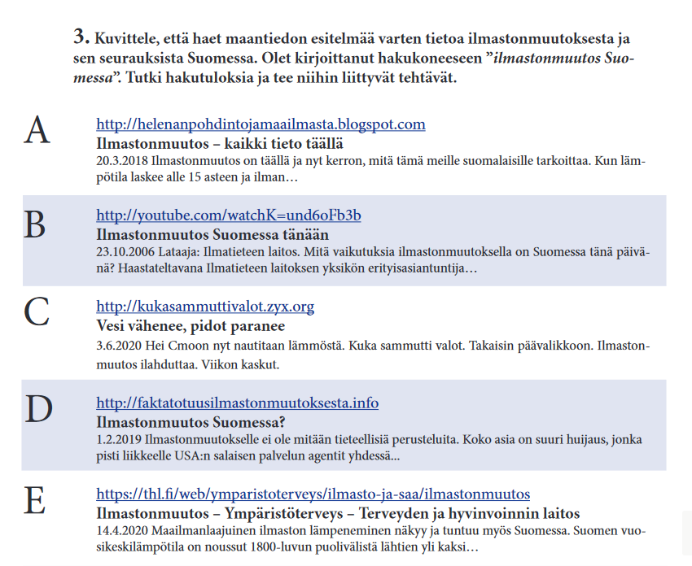
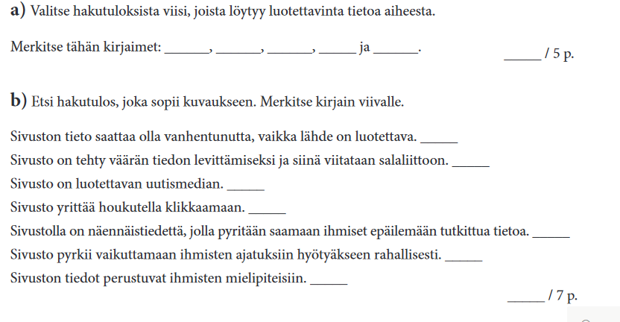
Uudentyyppinen tehtävä lähteiden luotettavuudesta

Slide 4
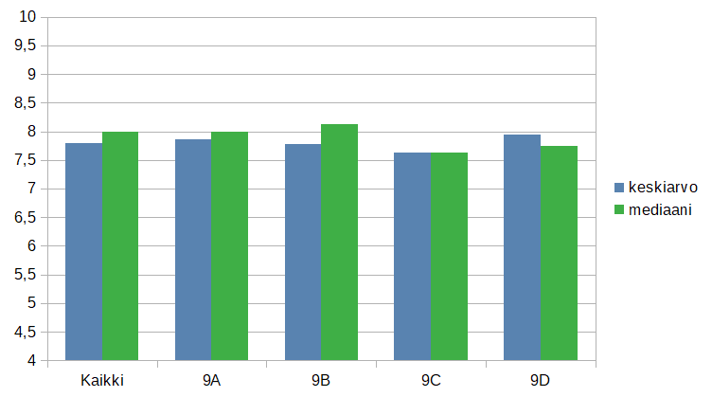
Kaikkien oppilaiden keskiarvo 7,8 ja mediaani 8

Slide 5
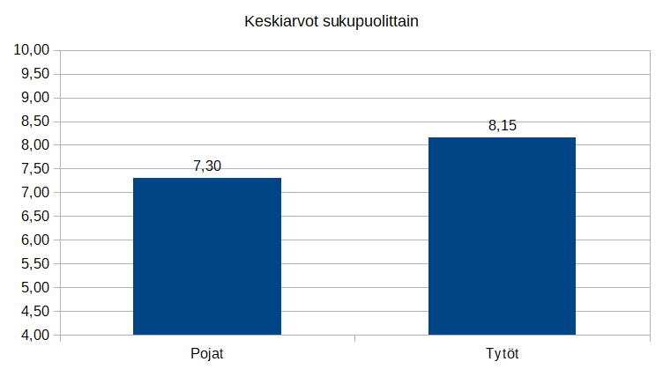

Slide 6
Kokeesta nousseita ajatuksia
Kokeen tehtävät monipuolisia ja tekstit monipuolisia ja vaativia
-) mittasi monenlaista lukutaitoa
Oppilaat tekivät kokeen tosissaan
Koe antoi todellisen kuvan oppilaiden oikeasta osaamisesta
Tulokset vastasivat hyvin oppilaiden osaamista
Koe meni hyvin (taustalla kaksi korona-kevättä)

